Slide 1
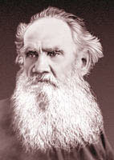
Литература
10
класс
Л.Н.Толстой
роман-эпопея
«Война и мир».
Путь Андрея Болконского

Slide 2
Сегодня на уроке
1
Проанализируем образ Андрея Болконского в романе «Война и мир»
2
Докажем, что Андрей Болконский является благородным героем в произведении Л.Н.Толстого

Slide 3
Первое знакомство с Андреем Болконским не вызывает особой симпатии, ибо его красивое лицо
"с определенными и сухими чертами»
портит выражение скуки и недовольства. Мы знакомимся с героем в гостиной Анны Павловны. Отличительная черта этого героя- фамильная гордость.

Slide 4
Мечты о Тулоне

Slide 5
Монолог Болконского
Тулон-это первая победа Наполеона, начало его карьеры. Андрей мечтает о своем Тулоне. «Я хочу славы, хочу быть известным людям, хочу быть любимым ими, я не виноват, что хочу этого. Я никогда никому не скажу этого. Что же мне делать, ежели я ничего не люблю, как только славу, любовь людскую».

Slide 6
Честолюбивые стремления героя
Подвиг, совершенный им во время Аустерлицкого сражения, когда он бежит впереди всех со знаменем в руках, исполнен внешнего эффекта: его заметил и оценил по достоинству даже Наполеон, который остановился перед князем и произнёс : «Вот славная смерть!».

Slide 7
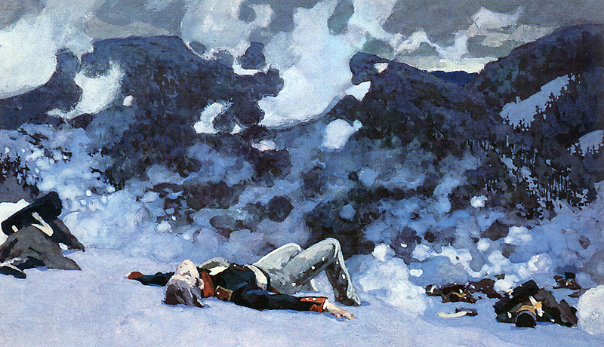
Когда начинается бой, Болконский хватает знамя и бежит впереди солдат, чтобы прославиться, но получает ранение “как будто палкой по голове”. Открыв глаза, Андрей видит “высокое, бесконечное небо”, кроме которого “ничего, ничего нет и... все пустое, все обман...”. Как же ничтожны все мысли о славе по сравнению с этим небом!
Наполеон кажется всего лишь маленьким, ничтожным человечком по сравнению с вечностью. Его слова напоминают «жужжание мухи».

Slide 8
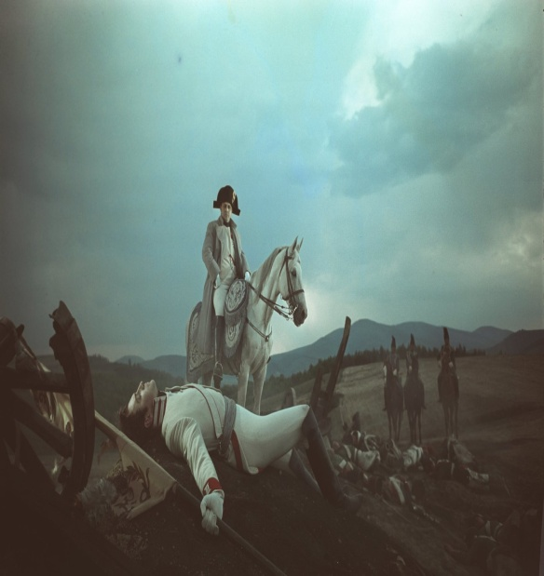
Аустерлицкое небо

Slide 9
Перемены в герое
После смерти жены Андрей меняется. Героя мы видим глазами Пьера.
Безухов заехал в Богучарово
и поразился перемене, произошедшей в облике друга: «Слова были ласковы, улыбка была на губах и лице князя Андрея, но взгляд был потухший, мёртвый.»
Князь Андрей уже не мечтает о славе.
Об этом он говорит Пьеру: « Я жил для славы … и совсем погубил свою жизнь.
И с тех пор стал спокойнее, как живу для одного себя».

Slide 10
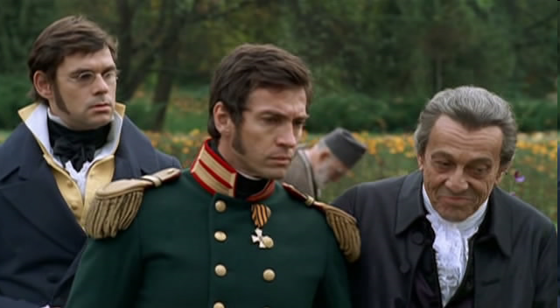
Спор с Пьером
Перемены в тяжелом душевном состоянии Андрея начинаются с приезда Пьера, который, видя угнетенное настроение друга,
старается внушить ему веру в существование царства добра и правды, которое должно существовать на земле. Пьер говорит, что они «дети всего мира». В этих словах звучит мысль о братстве всех людей на земле.
Не случайно после разговора с другом князь Андрей смягчается, начинает отступать его ожесточение по отношению к себе, родным и миру вообще. Начинается возрождение Болконского к жизни. Толстой это подчёркивает одной деталью портрета – у героя «лучистый, детский, нежный взгляд».

Slide 11
Встреча с Наташей Ростовой
Окончательное возрождение Андрея к жизни происходит благодаря его встрече с Наташей Ростовой. Поэтичностью, прелестью веет описание лунной ночи и первого бала Наташи.
Общение с ней открывает Андрею новую сферу жизни — любовь, красоту, поэзию. Именно с ней он связывает
надежду на счастливое будущее. Толстой пишет, что рядом с Наташей князь чувствовал себя помолодевшим.

Slide 12
Бал

Slide 13
История любви Наташи и Андрея
Наташа любит Андрея, но не понимает и не знает его.
И она тоже остается для него загадкой со своим собственным, особенным внутренним миром.
В отношениях героев нет желаемой полноты.
Разлука оказалась слишком трудным испытанием для Наташи.
История с Анатолем Курагиным разрушает возможное счастье этих героев.

Slide 14
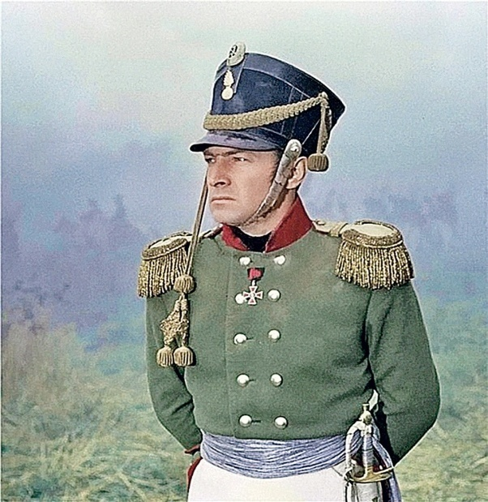
Война 1812 года в жизни Андрея
Командуя полком, гордый аристократ Болконский сближается с солдатской массой, учится ценить и уважать простой народ. Если сначала князь Андрей старался пробуждать мужество солдат, прогуливаясь под пулями, то, увидев их в бою, понял, что ему нечему их учить. Он начинает смотреть на мужиков в солдатских шинелях как на героев-патриотов, мужественно защищавших свое Отечество.
Андрей Болконский приходит к мысли о том, что успех армии зависит не от позиции, вооружения или количества войск, а от того чувства, которое есть и в нем, и в каждом солдате.

Slide 15
Смелость и мужество князя
Десять часов стоит князь Андрей со своим полком в резерве под непрестанным артиллерийским огнем. Задача князя – выстоять в таких страшных условиях. В этот момент он остается не только самим собой, но и сыном своего отца- человеком с обостренным чувством чести.
Он и смертельную рану получает в большей мере потому, что все время помнит: на него смотрят, а значит, поведение его должно быть безукоризненным.

Slide 16
Прозрение Андрея Болконского
Андрей Болконский после разрыва с Наташей живёт с мыслью о мести Анатолю Курагину – человеку, разрушившему его счастье. Незадолго до смерти он видит Анатоля, который страдает от невыносимой физической боли, т.к. он ему отняли ногу. Но, вместо удовлетворения и злорадства, смертельно раненный князь Андрей испытывает желание « плакать детскими, добрыми, почти радостными слезами». «Он вспомнил все, и восторженная жалость и любовь к этому человеку наполнили его счастливое сердце. Князь Андрей не мог удержаться более и заплакал нежными, любовными слезами над людьми, над собой и над их и своими заблуждениями». Мысль о всепрощении открывается герою.

Slide 17
Встреча с дубом
Эпизод встречи князя Андрея Болконского со старым дубом является одним из поворотных мест в романе: это переход на новый этап жизни, полная перемена мировосприятия героя. Встреча с дубом - перелом в старой его жизни и открытие новой, радостной, в единении со всем народом. Дуб – символ психологического состояния князя Андрея, символ скорых перемен, произошедших в его душе. При первой встрече Андрея с дубом, он встретил его угрюмым и не подчиняющимся остальному (лесному) миру деревом. «Таков и я» , -думает Болконский.

Slide 18
Поиск смысла жизни

Slide 19
Смерть Болконского
Раскрыв в Андрее Болконском многие замечательные черты дворянина-патриота, Толстой обрывает его путь исканий геройской гибелью ради спасения Отчизны. И продолжить эти поиски высших духовных ценностей суждено в романе его другу и единомышленнику Пьеру Безухову.

Slide 20
Готовимся к поступлению в вуз
1.В качестве кого Андрей Болконский пошел на войну 1805 года?
А) в качестве адъютанта Кутузова;
B) в качестве офицера разведки;
С) в качестве рядового;
D) нет верного ответа.
Ответ: А

Slide 21
Готовимся к поступлению в вуз
2. На ком из героинь был женат Андрей Болконский ?
А) на Лизе;
B) на Наташе Ростовой;
С) на Элен Курагиной;
D) нет верного ответа.
Ответ: А

Slide 22
Задание для самостоятельной работы
Составить портретную характеристику Андрея Болконского

